Slide 1


《 Web程序设计（Java）》 主讲教师 王超

Slide 2
第2章 Spring MVC基础
主要内容
Spring MVC的工作原理
Spring MVC的工作环境
基于注解的控制器
表单标签库与数据绑定
JSON数据交互
Spring MVC的基本配置

Slide 3
2.1 Spring MVC的工作原理
Spring MVC框架主要由DispatcherServlet、处理器映射、控制器、视图解析器、视图组成，其工作原理，如图所示。

Slide 4
2.1 Spring MVC的工作原理
从图2.1可总结出Spring MVC的工作流程如下：
1．客户端请求提交到DispatcherServlet；
2．由DispatcherServlet控制器寻找一个或多个HandlerMapping，找到处理请求的Controller；
3．DispatcherServlet将请求提交到Controller；
4．Controller调用业务逻辑处理后，返回ModelAndView；
5．DispatcherServlet寻找一个或多个ViewResoler视图解析器，找到ModelAndView指定的视图；
6．视图负责将结果显示到客户端。

Slide 5
Spring MVC所有的请求都经过DispatcherServlet来统一分发。DispatcherServlet将请求分发给Controller之前，需要借助于Spring MVC提供的HandlerMapping定位到具体的Controller。 HandlerMapping接口负责完成客户请求到Controller映射。
Controller接口将处理用户请求，一旦Controller处理完用户请求，则返回ModelAndView对象给DispatcherServlet前端控制器，ModelAndView中包含了模型（Model）和视图（View）。从宏观角度考虑，DispatcherServlet是整个Web应用的控制器；从微观考虑，Controller是单个Http请求处理过程中的控制器，而ModelAndView是Http请求过程中返回的模型（Model）和视图（View）。
ViewResolver接口（视图解析器）在Web应用中负责查找View对象，从而将相应结果渲染给客户。

Slide 6
2.2 Spring MVC的工作环境
2.2.1 Spring MVC所需要的JAR包
2.2.2 使用idea开发Spring MVC的Web应用
2.2.3 基于Java配置的Spring MVC应用

Slide 7
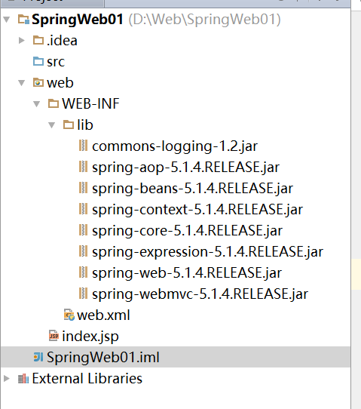
2.2.1 Spring MVC所需要的JAR包
对于Spring MVC框架的初学者，开发Spring MVC应用时，只需要将Spring的四个基础包、commons-logging-1.2.jar、注解时需要的JAR包spring-aop-5.1.4.RELEASE.jar和Spring MVC相关的JAR包（spring-web-5.1.4.RELEASE.jar和spring-webmvc-5.1.4.RELEASE.jar）复制到Web应用的WEB-INF/lib目录下即可。

Slide 8
2.2.2 使用idea开发Spring MVC的Web应用
1．创建Web应用springweb并导入JAR包
2．在web.xml文件中部署DispatcherServlet
3．创建Web应用首页
4．创建Controller类
5．创建Spring MVC的配置文件
6．应用的其他页面
7．发布并运行Spring MVC应用

Slide 9
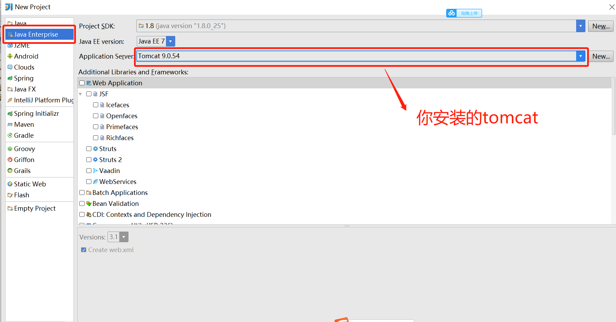

Slide 10
1．创建Web应用springweb01并导入JAR包

Slide 11
2．在web.xml文件中部署DispatcherServlet
<!--配置springmvcDispatcherServlet-->
<servlet>
<servlet-name>springmvc</servlet-name>
<servlet-class>org.springframework.web.servlet.DispatcherServlet</servlet-class>
<load-on-startup>1</load-on-startup>
</servlet>
<servlet-mapping>
<servlet-name>springmvc</servlet-name>
<url-pattern>/</url-pattern>
</servlet-mapping>
上述DispatcherServlet的servlet对象springmvc初始化时，将在应用程序的WEB-INF目录下查找一个配置文件，该配置文件的命名规则是“servletName-servlet.xml”，如：springmvc-servlet.xml。

Slide 12
3．创建Web应用首页
在应用的Web目录下，有个应用首页index.jsp。
<body>
没注册的用户，请<a href="index/register">注册</a>！<br>
已注册的用户，去<a href="index/login">登录</a>！
</body>

Slide 13
4．创建Controller类
在应用的src目录下，创建包controller，并在该包中创建基于注解的名为“IndexController”的控制器类，该类中有两个处理请求方法，分别处理首页中“注册”和“登录”超链接请求。

Slide 14
@Controller @RequestMapping("/index") public class IndexController { @RequestMapping("/login") public String login(){ /** * login代表逻辑视图名称，需要根据Spring MVC配置文件中 * internalResourceViewResolver的前缀和后缀找到对应的物理视图 */ return "login"; } @RequestMapping("/register") public String register(){ return "register"; } }

Slide 15
5．创建Spring MVC的配置文件
在Spring MVC中，使用扫描机制找到应用中所有基于注解的控制器类。所以，为了让控制器类被Spring MVC框架扫描到，需要在配置文件中声明spring-context，并使用<context:component-scan/>元素指定控制器类的基本包（请确保所有控制器类都在基本包及其子包下）。另外，需要在配置文件中定义Spring MVC的视图解析器（ViewResolver）。

Slide 16
<?xml version="1.0" encoding="UTF-8"?> <beans xmlns="http://www.springframework.org/schema/beans" xmlns:xsi="http://www.w3.org/2001/XMLSchema-instance" xmlns:context = "http://www.springframework.org/schema/context" xmlns:mvc = "http://www.springframework.org/schema/mvc" xsi:schemaLocation="http://www.springframework.org/schema/beans http://www.springframework.org/schema/beans/spring-beans.xsd http://www.springframework.org/schema/context http://www.springframework.org/schema/context/spring-context.xsd http://www.springframework.org/schema/mvc http://www.springframework.org/schema/mvc/spring-mvc.xsd "> <!-- 使用扫描机制，扫描控制器类--> <context:component-scan base-package="controller"></context:component-scan> <!-- 开启MVC anntotion--> <mvc:annotation-driven></mvc:annotation-driven> <!-- 使用resources过滤掉不需要dispatcher servlet的资源（即静态资源，如css、js、html） 使用resources时，必须使用annotation-driven，否则resources元素会阻止任意控制器被调用--> <mvc:resources mapping="/css/**" location="/WEB-INF/css/"></mvc:resources> <bean id = "internalResourceView" class="org.springframework.web.servlet.view.InternalResourceViewResolver"> <!-- 前缀--> <property name="prefix" value="/WEB-INF/jsp/"/> <!-- 后缀--> <property name="suffix" value=".jsp"></property> </bean> </beans>

Slide 17
6．应用的其他页面
IndexController控制器的register方法处理成功后，跳转到“/WEB-INF/jsp/register.jsp”视图；IndexController控制器的login方法处理成功后，跳转到“/WEB-INF/jsp/login.jsp”视图。因此，应用的“/WEB-INF/jsp”目录下应有“register.jsp”和“login.jsp”页面。

Slide 18
Register.jsp
<%@ page contentType="text/html;charset=UTF-8" language="java" %> <html> <head> <title></title> </head> <body> 我是注册页面 </body> </html>

Slide 19
login.jsp
<%@ page contentType="text/html;charset=UTF-8" language="java" %> <html> <head> <title></title> </head> <body> 我是登录页面 </body> </html>

Slide 20
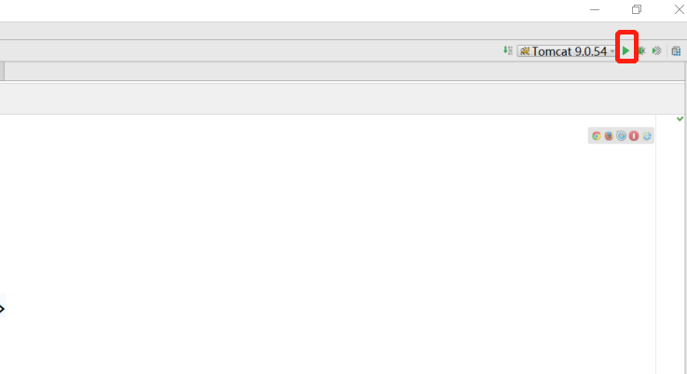
7．发布并运行Spring MVC应用
在idea中第一次运行Spring MVC应用时，需要将应用发布到Tomcat。例如，点击小红框运行就可以了

Slide 21
2.2.3 基于Java配置的Spring MVC应用
在上面的例子中，我们使用web.xml和springmvc-servlet.xml配置文件进行Web配置和Spring MVC配置。但Spring Boot推荐使用Java配置的方式进行项目配置，因此，本小节通过一个实例来演示Spring MVC应用的Java配置。下面的案列在上面的例子的基础上实现，具体步骤如下。
1．创建Web应用并导入JAR包
2．复制JSP和Java文件
3．创建Spring MVC的Java配置（相当于springmvc-servlet.xml文件）
4．创建Web的Java配置（相当于web.xml文件）
5．发布并运行Spring MVC应用

Slide 22
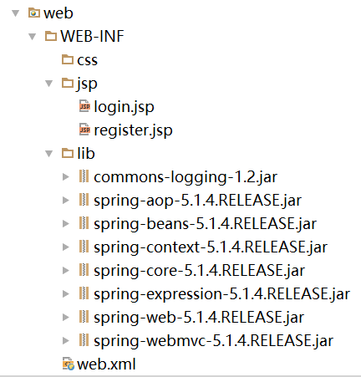
1．创建Web应用并导入JAR包

Slide 23
2．复制JSP和Java文件
将上个案列Web应用中的JSP和Java文件按照相同目录复制到当前应用中。

Slide 24
3．创建Spring MVC的Java配置（相当于springmvc-servlet.xml文件）
在应用的src目录中，创建名为config的包，在该包中创建Spring MVC的Java配置类SpringMVCConfig。在该配置类中使用@Configuration注解声明该类为Java配置类；使用@EnableWebMvc注解开启默认配置，如ViewResolver；使用@ComponentScan注解扫描注解的类；使用@Bean注解配置视图解析器；该类需要实现WebMvcConfigurer接口来配置Spring MVC。

Slide 25
4．创建Web的Java配置（相当于web.xml文件）
在c应用的config包中，创建Web的Java类WebConfig。该类需要实现WebApplicationInitializer接口替代web.xml文件的配置。实现该接口将会自动启动Servlet容器。在WebConfig类中需要使用AnnotationConfigWebApplicationContext注册Spring MVC的Java配置类SpringMVCConfig，并和当前ServletContext关联。最后，在该类中需要注册Spring MVC的DispatcherServlet。

Slide 26
package config; import org.springframework.web.WebApplicationInitializer; import org.springframework.web.context.support.AnnotationConfigWebApplicationContext; import org.springframework.web.servlet.DispatcherServlet; import javax.servlet.ServletContext; import javax.servlet.ServletException; import javax.servlet.ServletRegistration.Dynamic; public class WebConfig implements WebApplicationInitializer { @Override public void onStartup(ServletContext servletContext) throws ServletException { AnnotationConfigWebApplicationContext ctx = new AnnotationConfigWebApplicationContext(); ctx.register(SpringMVCConfig.class);//注册Spring MVC的Java配置类SpringMVCConfig ctx.setServletContext(servletContext);//和当前ServletContext关联 /** * 注册Spring MVC的DispatcherServlet */ Dynamic servlet = servletContext.addServlet("dispatcher",new DispatcherServlet(ctx)); servlet.addMapping("/"); servlet.setLoadOnStartup(1); } }

Slide 27
2.3 基于注解的控制器
2.3.1 Controller注解类型
2.3.2 RequestMapping注解类型
2.3.3 编写请求处理方法
2.3.4 Controller接收请求参数的常见方式
2.3.5 重定向与转发
2.3.6 应用@Autowired进行依赖注入
2.3.7 @ModelAttribute

Slide 28
2.3.1 Controller注解类型
在Spring MVC中，使用org.springframework.stereotype.Controller注解类型声明某类的实例是一个控制器。例如，前面案列中中的IndexController控制器类。别忘了在Spring MVC的配置文件中使用<context:component-scan/>元素或在Spring MVC配置类中使用@ComponentScan指定控制器类的基本包，进而扫描所有注解的控制器类。

Slide 29
2.3.2 RequestMapping注解类型
在基于注解的控制器类中，可以为每个请求编写对应的处理方法。需要使用org.springframework.web.bind.annotation.RequestMapping注解类型将请求与处理方法一一对应。
1．方法级别注解
@RequestMapping(value = "/index/login")
public String login() {}
注解的value属性将请求URI映射到方法，value属性是RequestMapping注解的默认属性，如果就一个value属性，则可省略该属性。可以使用如下URL访问login方法（请求处理方法）。
http://localhost:xxx/yyyy/index/login

Slide 30
2．类级别注解
@Controller
@RequestMapping("/index")
public class IndexController {
@RequestMapping("/login")
public String login() {
return "login";
}
@RequestMapping("/register")
public String register() {
return "register";
}
}
在类级别注解的情况下，控制器类中的所有方法都将映射为类级别的请求。可以使用如下URL访问login方法。
http://localhost:xxx/yyy/index/login

Slide 31
2.3.3 编写请求处理方法
1．请求处理方法中常出现的参数类型
Servlet API、输入输出流、表单实体类、注解类型、Model等Java类型。
public String login(HttpSession session, HttpServletRequest request)
2．请求处理方法常见的返回类型
最常见的返回类型，就是代表逻辑视图名称的String类型。除了String类型外，还有Model、View以及其他任意的Java类型。
public String register(Model model) {}

Slide 32
2.3.4 Controller接收请求参数的常见方式
Controller接收请求参数的方式有很多种，有的适合get请求方式，有的适合post请求方式，有的两者都适合。
1．通过实体bean接收请求参数
通过一个实体bean来接收请求参数，适用于get和post提交请求方式。需要注意的是，bean的属性名称必须与请求参数名称相同。
2．通过处理方法的形参接收请求参数
通过处理方法的形参接收请求参数，也就是直接把表单参数写在控制器类相应方法的形参中，即形参名称与请求参数名称完全相同。该接收参数方式适用于get和post提交请求方式。

Slide 33
3．通过@RequestParam接收请求参数
通过@RequestParam接收请求参数，适用于get和post提交请求方式。通过@RequestParam接收请求参数与“通过处理方法的形参接收请求参数”的区别是：当请求参数与接收参数名不一致时，“通过处理方法的形参接收请求参数”不会报400错误，而“通过@RequestParam接收请求参数”会400错误。
4．通过@ModelAttribute接收请求参数
@ModelAttribute注解放在处理方法的形参上时，用于将多个请求参数封装到一个实体对象，从而简化数据绑定流程，而且自动暴露为模型数据用于视图页面展示时使用。而“通过实体bean接收请求参数”只是将多个请求参数封装到一个实体对象，并不能暴露为模型数据（需要使用model.addAttribute语句才能暴露为模型数据）

Slide 34
2.3.5 重定向与转发
重定向是将用户从当前处理请求定向到另一个视图（如JSP）或处理请求，以前的请求（request）中存放的信息全部失效，并进入一个新的request作用域；转发是将用户对当前处理的请求转发给另一个视图或处理请求，以前的request中存放的信息不会失效。
转发是服务器行为，重定向是客户端行为。具体工作流程如下：
转发过程：客户浏览器发送http请求，Web服务器接受此请求，调用内部的一个方法在容器内部完成请求处理和转发动作，将目标资源发送给客户；在这里，转发的路径必须是同一个Web容器下的URL，其不能转向到其他的Web路径上去，中间传递的是自己的容器内的request。在客户浏览器的地址栏中显示的仍然是其第一次访问的路径，也就是说客户是感觉不到服务器做了转发的。转发行为是浏览器只做了一次访问请求。
重定向过程：客户浏览器发送http请求，Web服务器接受后发送302状态码响应及对应新的location给客户浏览器，客户浏览器发现是302响应，则自动再发送一个新的http请求，请求URL是新的location地址，服务器根据此请求寻找资源并发送给客户。在这里location可以重定向到任意URL，既然是浏览器重新发出了请求，则就没有什么request传递的概念了。在客户浏览器的地址栏中显示的是其重定向的路径，客户可以观察到地址的变化。重定向行为是浏览器做了至少两次的访问请求。
在Spring MVC框架中，控制器类中处理方法的return语句默认就是转发实现，只不过实现的是转发到视图。

Slide 35
//转发到一个请求方法（同一个控制器类里，可省略/index/）
return "forward:/index/isLogin";
//重定向到一个请求方法
return "redirect:/index/isRegister";
//转发到一个视图
return "register";
在Spring MVC框架中，不管重定向或转发，都需要符合视图解析器的配置，如果直接重定向到一个不需要DispatcherServlet的资源，如：
return "redirect:/html/my.html";
在Spring MVC配置文件中，需要使用mvc:resources配置：
<mvc:resources location="/html/" mapping="/html/**"></mvc:resources>
在Spring MVC配置类中，需要实现WebMvcConfigurer的接口方法public void addResourceHandlers(ResourceHandlerRegistry registry)，示例代码如下：
@Override
public void addResourceHandlers(ResourceHandlerRegistry registry) {
registry.addResourceHandler("/html/**").addResourceLocations("/html/");
}

Slide 36
2.3.6 应用@Autowired进行依赖注入
Spring MVC框架本身就是一个非常优秀的MVC框架，它具有一个依赖注入的优点。可以通过org.springframework.beans.factory.annotation.Autowired注解类型将依赖注入到一个属性（成员变量）或方法，如：
@Autowired
public UserService userService;

Slide 37
在Spring MVC中，为了能被作为依赖注入，服务层的类必须使用org.springframework.stereotype.Service注解类型注明为@Service（一个服务）。另外，还需要在配置文件中使用<context:component-scan base-package="基本包"/>元素或者在配置类中使用@ComponentScan("基本包")来扫描依赖基本包。
下面将前面案列应用的“登录”和“注册”的业务逻辑处理分离出来，使用Service层实现。
首先，创建service包，在包中创建UserService接口和UserServiceImpl实现类。
其次，将配置类中@ComponentScan("controller")修改如下：
@ComponentScan(basePackages = {"controller","service"})//扫描基本包
最后，修改控制器类UserController，具体代码如下：
public class UserController {
//将服务层依赖注入到属性userService
@Autowired
public UserService userService;

Slide 38
2.3.7 @ModelAttribute
通过org.springframework.web.bind.annotation.ModelAttribute注解类型，可经常实现如下两个功能：
1．绑定请求参数到实体对象（表单的命令对象）
public String register(@ModelAttribute("user") UserForm user) {}
“@ModelAttribute(”user“) UserForm user”语句的功能有两个，一是将请求参数的输入封装到user对象中；一是创建UserForm实例，以“user”为键值存储在Model对象中，与“model.addAttribute(”user“, user)”语句功能一样。如果没有指定键值，即“@ModelAttribute UserForm user”，那么创建UserForm实例时，以“userForm”为键值存储在Model对象中，与“model.addAttribute(”userForm“, user)”语句功能一样。
2．注解一个非请求处理方法
被@ModelAttribute注解的控制器的一个非请求处理方法，将在每次调用该控制器类的请求处理方法前被调用。

Slide 39
2.4 表单标签库与数据绑定
2.4.1 表单标签库
2.4.2 数据绑定

Slide 40
2.4.1 表单标签库
表单标签库中包含了可以用在JSP页面中渲染HTML元素的标签。JSP页面使用Spring表单标签库时，必须在JSP页面开头处声明taglib指令，指令代码如下：
<%@ taglib prefix="form" uri="http://www.springframework.org/tags/form" %>
表单标签库中有form、input、password、hidden、textarea、checkbox、checkboxes、radiobutton、radiobuttons、select、option、options、errors。

Slide 41
1．表单标签
表单标签，语法格式如下：
<form:form modelAttribute="xxx" method="post" action="xxx">
……
</form:form>
除了具有HTML表单元素属性外，表单标签还有具有acceptCharset、commandName、cssClass、cssStyle、htmlEscape和modelAttribute等属性。
其中，commandName和modelAttribute属性功能基本一致，属性值绑定一个JavaBean对象。

Slide 42
2．input标签
input标签，语法格式如下：
<form:input path="xxx"/>
该标签除了cssClass、cssStyle、htmlEscape属性外，还有一个最重要的属性path。path属性将文本框输入值绑定到form backing object的一个属性。

Slide 43
3．password标签
password标签，语法格式如下：
<form:password path="xxx"/>
该标签与input标签用法完全一致，不再赘述。

Slide 44
4．hidden标签
hidden标签，语法格式如下：
<form:hidden path="xxx"/>
该标签与input标签用法基本一致，只不过它不可显示，不支持cssClass和cssStyle属性。

Slide 45
5．textarea标签
textarea基本上就是一个支持多行输入的input元素，语法格式如下：
<form:textarea path="xxx"/>
该标签与input标签用法完全一致，不再赘述。

Slide 46
6．checkbox标签
checkbox标签，语法格式如下：
<form:checkbox path="xxx" value="xxx"/>
多个path相同的checkbox标签，它们是一个选项组，允许多选。选项值绑定到一个数组属性。
<form:checkbox path="friends" value="张三"/>张三
<form:checkbox path="friends" value="李四"/>李四
<form:checkbox path="friends" value="王五"/>王五
<form:checkbox path="friends" value="赵六"/>赵六
上述示例代码中复选框的值绑定到一个字符串数组属性friends（String[] friends）。

Slide 47
7．checkboxes标签
checkboxes标签渲染多个复选框，是一个选项组，等价于多个path相同的checkbox标签。它有3个非常重要的属性：items、itemLabel和itemValue。
items：用于生成input元素的Collection、Map或Array。
itemLabel：items属性中指定的集合对象的属性，为每个input元素提供label。
itemValue：items属性中指定的集合对象的属性，为每个input元素提供value。
checkboxes标签语法格式如下：
<form:checkboxes items="xxx" path="xxx"/>

Slide 48
<form:checkboxes items="${hobbys}" path="hobby" />
上述示例代码，是将model属性hobbys的内容（集合元素）渲染为复选框。itemLabel和itemValue缺省情况下，如果集合是数组，复选框的label和value相同；如果是Map集合，复选框的label是Map的值（value），复选框的value是Map的关键字（key）。

Slide 49
8．radiobutton标签
radiobutton标签，语法格式如下：
<form:radiobutton path="xxx" value="xxx"/>
多个path相同的radiobutton标签，它们是一个选项组，只允许单选。

Slide 50
9．radiobuttons标签
radiobuttons标签渲染多个radio，是一个选项组，等价于多个path相同的radiobutton标签。radiobuttons标签，语法格式如下：
<form:radiobuttons path="xxx" items="xxx"/>
该标签的itemLabel和itemValue属性与checkboxes标签的itemLabel和itemValue属性完全一样，但只允许单选。
<form:radiobuttons path="xxx" items="xxx"/>
该标签的itemLabel和itemValue属性与checkboxes标签的itemLabel和itemValue属性完全一样，但只允许单选。

Slide 51
10．select标签
select标签的选项可能来自其属性items指定的集合，或者来自一个嵌套的option标签或options标签。语法格式如下：
<form:select path="xxx" items="xxx" />
或
<form:select path="xxx" items="xxx" >
<option value="xxx">xxx</option>
</ form:select>
或
<form:select path="xxx">
<form:options items="xxx"/>
</form:select>
该标签的itemLabel和itemValue属性与checkboxes标签的itemLabel和itemValue属性完全一样。

Slide 52
11．options标签
options标签生成一个select标签的选项列表。因此，需要与select标签一同使用，具体用法参见select标签。

Slide 53
12．errors标签
errors标签渲染一个或者多个span元素，每个span元素包含一个错误消息。它可以用于显示一个特定的错误消息，也可以显示所有错误消息。语法如下：
<form:errors path="*"/>
或
<form:errors path="xxx"/>
其中，“*”表示显示所有错误消息；“xxx”表示显示由“xxx”指定的特定错误消息。

Slide 54
2.4.2 数据绑定
为了让读者进一步学习数据绑定和表单标签，本节给出了一个应用实例。应用中实现了User类属性和JSP页面中表单参数的绑定，同时在JSP页面中分别展示了input、textarea、checkbox、checkboxs、select等标签。

Slide 55
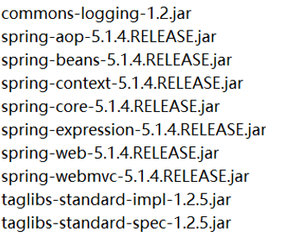
1．创建应用并导入相关的JAR包

Slide 56
2．创建Web和Spring MVC配置类
在应用的src目录下创建名为config的包，并在该包中创建Web配置类WebConfig和Spring MVC配置类SpringMVCConfig。
为了避免中文乱码问题，需要在Web配置类WebConfig中注册编码过滤器，同时JSP页面编码设置为UTF-8，form表单的提交方式为post。

Slide 57
3．创建View层
View层包含两个JSP页面，一个是信息输入页面userAdd.jsp，一个是信息显示页面userList.jsp。在应用的WEB-INF/jsp/目录下，创建此两个JSP页面。
在userAdd.jsp页面中将Map类型的hobbys绑定到了checkboxes上，将String[]类型的carrers和houseRegisters绑定到select上，实现通过option标签对select添加选项，同时表单的method方法需指定为post来避免中文乱码问题。

Slide 58
4．创建领域模型
应用中实现了User类属性和JSP页面中表单参数的绑定，User类包含了和表单参数名对应的属性，以及属性的set和get方法。在应用的src目录下，创建包pojo，并在该包中创建User类。

Slide 59
5．创建Service层
应用中使用了Service层，在Service层使用静态集合变量users模拟数据库存储用户信息，包括添加用户和查询用户两个功能方法。在应用的src目录下，创建包service，并在该包中创建UserService接口和UserServiceImpl实现类。

Slide 60
6．创建Controller层
在Controller类UserController中定义了请求处理方法，其中包括处理user/input请求的inputUser方法，以及user/save请求的addUser方法，其中在addUser方法中用到了重定向。在UserController类中，通过@Autowired注解在UserController对象中主动注入UserService对象，实现对user对象的添加和查询等操作；通过model的addAttribute方法将User类对象、HashMap类型的hobbys对象、String[]类型的carrers对象以及String[]类型的houseRegisters对象传递给View（userAdd.jsp）。在应用的src目录下，创建包controller，并在该包中创建UserController控制器类。

Slide 61
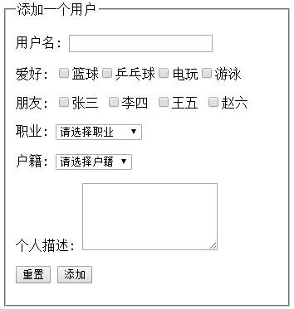
7．测试应用
通过地址http://localhost:8080/user/input测试应用，添加用户信息页面效果如下图所示。

Slide 62
2.5 JSON数据交互
2.5.1 JSON数据结构
2.5.2 JSON数据转换

Slide 63
2.5.1 JSON数据结构
JSON（JavaScript Object Notation，JS对象标记）是一种轻量级的数据交换格式。与XML一样，JSON也是基于纯文本的数据格式。它有两种数据结构。
1．对象结构
2．数组结构

Slide 64
1．对象结构
对象结构以“{”开始，以“}”结束。中间部分由0个或多个以英文“,”分隔的key/value对构成，key和value之间以英文“:”分隔。对象结构的语法结构如下：
{
key1:value1,
key2:value2,
…
}
其中，key必须为String类型，value可以是String、Number、Object、Array等数据类型。

Slide 65
2．数组结构
数组结构以“[”开始，以“]”结束。中间部分由0个或多个以英文“,”分隔的值的列表组成。数组结构的语法结构如下：
[
value1,
value2,
…
]
上述两种（对象、数组）数据结构也可以分别组合构成更为复杂的数据结构。例如：一个student对象包含sno、sname、hobby和college对象，其JSON的表示形式如下：
{
"sno":"201802228888",
"sname":"陈恒",
"hobby":["篮球","足球"],
"college":{
"cname":"清华大学",
"city":"北京"
}
}

Slide 66
2.5.2 JSON数据转换
为实现浏览器与控制器类之间的JSON数据交互，Spring MVC提供了MappingJackson2HttpMessageConverter实现类默认处理JSON格式请求响应。该实现类利用Jackson开源包读写JSON数据，将Java对象转换为JSON对象和XML文档，同时也可以将JSON对象和XML文档转换为Java对象。
Jackson开源包及其描述如下所示。
jackson-annotations.jar：JSON转换注解包。
jackson-core.jar：JSON转换核心包。
jackson-databind.jar：JSON转换的数据绑定包。
以上3个Jackson的开源包在编写本书时，最新版本是2.9.8，读者可通过地址“http://mvnrepository.com/artifact/com.fasterxml.jackson.core”下载得到。
在使用注解开发时，需要用到两个重要的JSON格式转换注解，分别是@RequestBody和@ResponseBody。
@RequestBody：用于将请求体中的数据绑定到方法的形参中，该注解应用在方法的形参上。
@ResponseBody：用于直接返回JSON对象，该注解应用在方法上。
下面通过一个实例来演示JSON数据交互过程。在该实例中，针对返回实体对象、ArrayList集合、Map<String, Object>集合以及List<Map<String, Object>>集合分别处理。

Slide 67
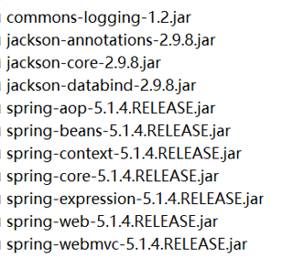
1．创建Web应用并导入相关的JAR包

Slide 68
2．创建Web和Spring MVC配置类
在应用的src目录下，创建名为config的包，在该包中创建Web配置类WebConfig和Spring MVC配置类SpringMVCConfig。

Slide 69
3．创建JSP页面，并引入jQuery
首先从jQuery官方网站http://jquery.com/download/下载jQuery插件：jquery-3.2.1.min.js，将其复制到Web项目开发目录的Web/js目录下。
然后在JSP页面中，通过
<script type="text/javascript" src="js/jquery-3.2.1.min.js"></script>代码将jquery-3.2.1.min.js引入当前页面中。

Slide 70
4．创建实体类
在应用的src目录下，创建名为pojo的包，在该包中创建Person实体类。

Slide 71
5．创建控制器类
在应用的src目录下，创建名为controller的包，在该包中创建TestController控制器类，在处理方法中使用@ResponseBody和@RequestBody注解进行JSON数据交互。

Slide 72
6．测试应用
右击应用，选择Run As/Run on Server发布并运行应用。

Slide 73
2.6 Spring MVC的基本配置
Spring MVC的定制配置需要配置类实现WebMvcConfigurer接口，并在配置类使用@EnableWebMvc注解来开启对Spring MVC的配置支持，这样开发者就可以重写接口方法完成常用的配置。
2.6.1 静态资源配置
2.6.2 拦截器配置
2.6.3 文件上传配置

Slide 74
2.6.1 静态资源配置
应用的静态资源（CSS、JS、图片）等需要直接访问，这时需要开发者在配置类重写public void addResourceHandlers(ResourceHandlerRegistry registry)接口方法来实现。
/**
* 配置静态资源
*/
@Override
public void addResourceHandlers(ResourceHandlerRegistry registry) {
registry.addResourceHandler("/html/**").addResourceLocations("/html/");
//addResourceHandler指的是对外暴露的访问路径
//addResourceLocations指的是静态资源存放的位置
}
我们可以通过http://localhost:8080/html/NewFile.html直接访问静态资源文件NewFile.html。

Slide 75
2.6.2 拦截器配置
Spring的拦截器（Interceptor）实现对每一个请求处理前后进行相关的业务处理，类似于Servlet的过滤器（Filter）。开发者如需要自定义Spring的拦截器，可以通过以下两个步骤完成：
1．创建自定义拦截器类
2．配置拦截器

Slide 76
1．创建自定义拦截器类
自定义拦截器类需要实现HandlerInterceptor接口或继承HandlerInterceptorAdapter类，示例代码如下：
public class MyInteceptor implements HandlerInterceptor{
/**
* 重写preHandle方法在请求发生前执行
*/
@Override
public boolean preHandle(HttpServletRequest request, HttpServletResponse response, Object handler)
throws Exception {
System.out.println("preHandle方法在请求发生前执行");
return true;
}
/**
* 重写postHandle方法在请求完成后执行
*/
@Override
public void postHandle(HttpServletRequest request, HttpServletResponse response, Object handler,
ModelAndView modelAndView) throws Exception {
System.out.println("postHandle方法在请求完成后执行");
}
}

Slide 77
2．配置拦截器
在配置类中，需要首先配置拦截器Bean，然后重写addInterceptors方法注册拦截器，示例代码如下：
/**
* 配置拦截器Bean
*/
@Bean
public MyInteceptor myInteceptor() {
return new MyInteceptor();
}
/**
* 重写addInterceptors方法注册拦截器
*/
@Override
public void addInterceptors(InterceptorRegistry registry) {
registry.addInterceptor(myInteceptor());
}

Slide 78
2.6.3 文件上传配置
文件上传是一个应用中经常使用的功能，Spring MVC通过配置一个MultipartResolver来上传文件。在Spring MVC的控制器中，可以通过MultipartFile myfile来接收单个文件上传，通过List<MultipartFile> myfiles来接收多个文件上传。
由于Spring MVC框架的文件上传是基于commons-fileupload组件的文件上传。因此，需要将commons-fileupload组件相关的jar（commons-fileupload.jar和commons-io.jar）拷贝到Spring MVC应用的WEB-INF/lib目录下。下面讲解一下如何下载相关jar包。
Commons是Apache开放源代码组织中的一个Java子项目，该项目包括文件上传、命令行处理、数据库连接池、XML配置文件处理等模块。fileupload就是其中用来处理基于表单的文件上传的子项目，commons-fileupload组件性能优良，并支持任意大小文件的上传。

Slide 79
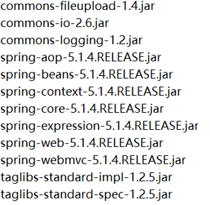
1．创建Web应用并导入相关的JAR包

Slide 80
2．创建多文件选择页面
在应用Web目录下，创建JSP页面multiFiles.jsp。在该页面中使用表单（别忘记了enctype属性值为multipart/form-data）上传多个文件。

Slide 81
3．创建POJO类
应用的src目录下，创建包pojo，在pojo包中创建实体类MultiFileDomain。上传多文件时，需要POJO类MultiFileDomain封装文件信息。
public class MultiFileDomain {
private List<String> description;
private List<MultipartFile> myfile;
//省略setter和getter方法
}

Slide 82
4．创建控制器类
应用的src目录下，创建包controller，在controller包中创建控制器类MutiFilesController

Slide 83
5．创建Web与Spring MVC配置类
在应用的src目录下，创建名为config的包，在该包中创建Web配置类WebConfig和Spring MVC配置类SpringMVCConfig。
在SpringMVCConfig配置类中，需要配置MultipartResolver进行上传文件，代码如下：
/**
* MultipartResolver配置
*/
@Bean
public MultipartResolver multipartResolver() {
CommonsMultipartResolver multipartResolver = new CommonsMultipartResolver();
//设置上传文件的最大值，单位为字节
multipartResolver.setMaxUploadSize(5400000);
//设置请求的编码格式，默认为iso-8859-1
multipartResolver.setDefaultEncoding("UTF-8");
return multipartResolver;
}

Slide 84
6．创建成功显示页面
在应用的WEB-INF/jsp目录下，创建多文件上传成功显示页面showMulti.jsp。

Slide 85
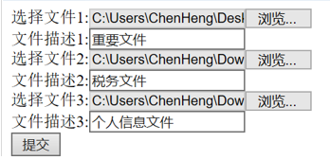
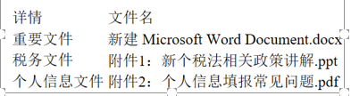
7．发布并运行应用

